Slide 1


CRM БИЗНЕС СИСТЕМА
Notes:
2

Slide 2
CRM
Customer Rrelationship Management - Управление взаимоотношениями с клиентами;
Модель взаимодействия, полагающая, что центром всей философии бизнеса является клиент, а основными направлениями деятельности являются меры по поддержке эффективного маркетинга, продаж и обслуживания клиентов.
MS Telemarketing
SIA "Multi Stream"
Notes:
2

Slide 3
Назначение системы
Систематизировать бизнес-отношения с клиентами;
Повысить эффективность взаимодействия с клиентами;
Сделать работу менеджеров более прозрачной и эффективной;
Получать статистические данные для маркетинговой политики.
MS Telemarketing
SIA "Multi Stream"

Slide 4

Назначение системы
Повышение количества и качества продаж
MS Telemarketing
SIA "Multi Stream"

Slide 5

Состав системы
Единая база данных с информацией о клиентах;
Управление продажами;
Решение задач аналитического CRM.
MS Telemarketing
SIA "Multi Stream"

Slide 6
Единая база данных с информацией о клиентах
Общая информация;
Деятельность компании;
Контактные лица;
История взаимоотношений с компанией;
Уровень компании;
Рейтинг компании;
Потребности компании.
MS Telemarketing
SIA "Multi Stream"

Slide 7
Управление продажами
Распределение клиентов между сотрудниками;
Групповое и индивидуальное планирование работы с клиентами;
Управление временем (Общий и индивидуальный Календарь и Планировщик);
Управление активностями (Звонки, Встречи, Задачи, Заметки);
Контроль работы менеджеров с клиентами;
Мониторинг заключенных сделок;
Работа с электронной почтой (Рекламные кампании и новостные рассылки).
MS Telemarketing
SIA "Multi Stream"

Slide 8
Задачи аналитического CRM
Анализ потребностей;
Управление возможностями (Прогноз будущих объемов продаж);
Определение рейтинга клиентов;
Мониторинг эффективности деятельности менеджеров;
Анализ структуры продаж и эффективности отдельных ее этапов;
Финансовый анализ.
MS Telemarketing
SIA "Multi Stream"

Slide 9
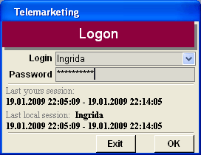
Начало работы с системой
  Система соответствует современным требованиям к безопасности данных;
  Различный уровень доступа для пользователей;
  Защита от подбора пароля;
  Контроль пользовательских сессий.
MS Telemarketing
SIA "Multi Stream"

Slide 10
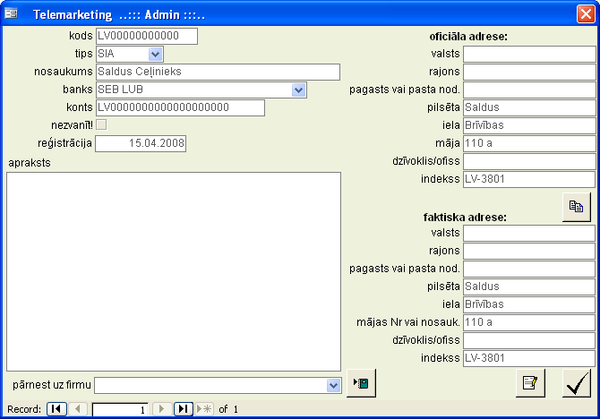
Общая информация
MS Telemarketing
SIA "Multi Stream"

Slide 11
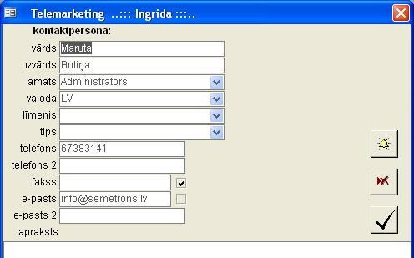
Контактная персона
MS Telemarketing
SIA "Multi Stream"

Slide 12
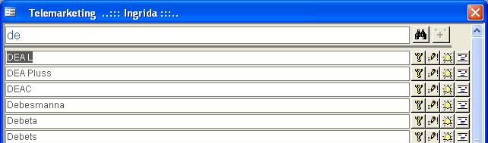
Быстрый поиск компаний
Автоматическая проверка при добавлении новой записи.
MS Telemarketing
SIA "Multi Stream"

Slide 13
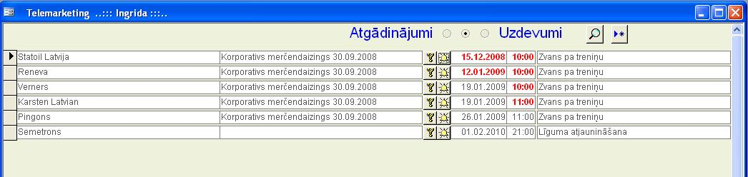
Расписание задач агента
Личные напоминания;
Текущие задания.
MS Telemarketing
SIA "Multi Stream"

Slide 14
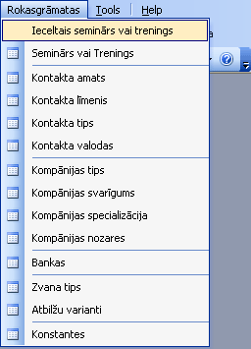
Справочники
Вся часто используемая информация собрана в справочники;
Автоматизировано использование информации из справочников;
Дополнительный контроль корректности заполнения справочников.
MS Telemarketing
SIA "Multi Stream"

Slide 15
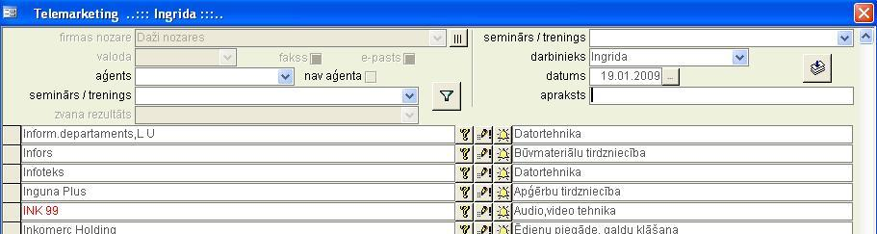
Назначение заданий агентам
Гибкий отбор компаний;
Отбор по истории взаимоотношений с компанией;
Проверка дублирования заданий.
MS Telemarketing
SIA "Multi Stream"

Slide 16
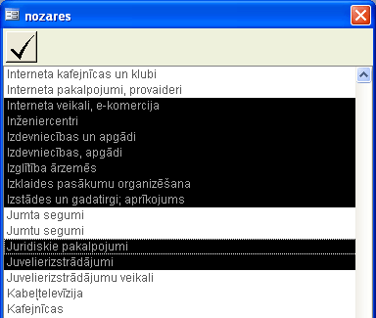
Мульти выбор отраслей
MS Telemarketing
SIA "Multi Stream"

Slide 17
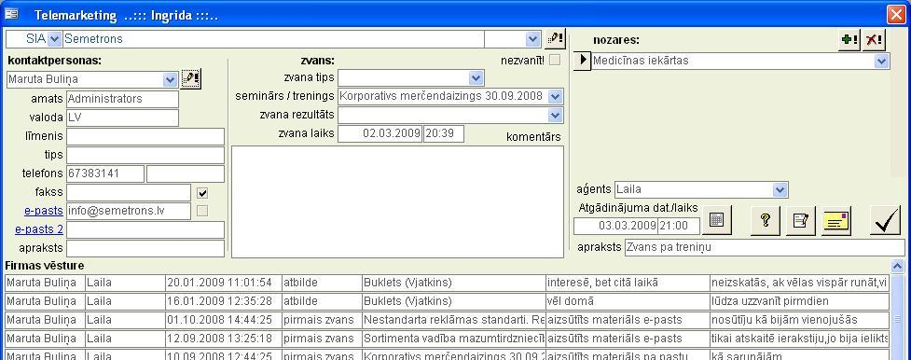
История взаимоотношений с компанией
Основное место работы агента.
MS Telemarketing
SIA "Multi Stream"

Slide 18
История взаимоотношений с компанией
Добавление нового звонка (контакта) клиенту.
MS Telemarketing
SIA "Multi Stream"

Slide 19
История взаимоотношений с компанией
Добавление напоминания о запланированном следующем контакте.
MS Telemarketing
SIA "Multi Stream"

Slide 20
История взаимоотношений с компанией
Информация о контактной персоне;
Информация об отрасли компании.
MS Telemarketing
SIA "Multi Stream"

Slide 21
История взаимоотношений с компанией
История включает:
  кому звонили;
  кто звонил;
  дата и время звонка;
  тип звонка;
  тему звонка;
  результат звонка;
  описание результата.
MS Telemarketing
SIA "Multi Stream"

Slide 22
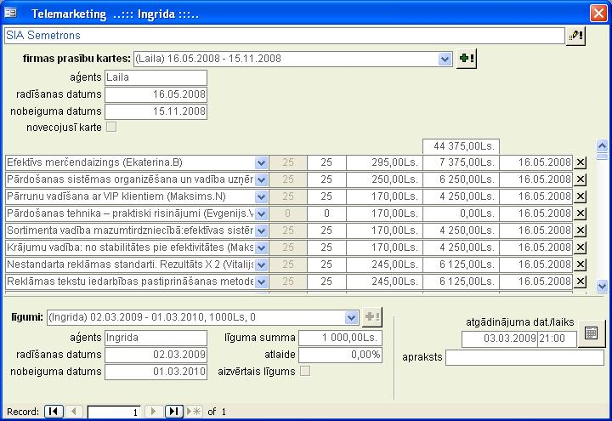
Карта потребностей и договора
Заполняется агентом после беседы с клиентом для:
  Разработки маркетинговой политики;
  Планирования структуры продукта;
  Отслеживания качества работы агента;
  Оценки уровня клиента.
MS Telemarketing
SIA "Multi Stream"

Slide 23
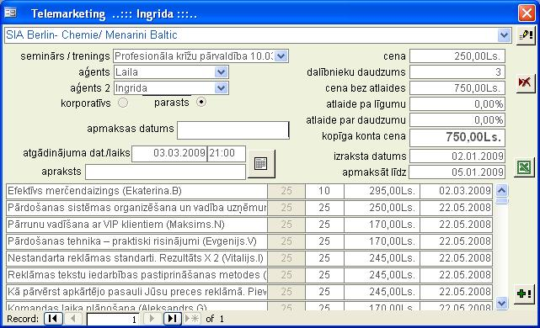
Счета
Генерация счета;
Корректировка карты потребности и контроль исполнения.
MS Telemarketing
SIA "Multi Stream"

Slide 24
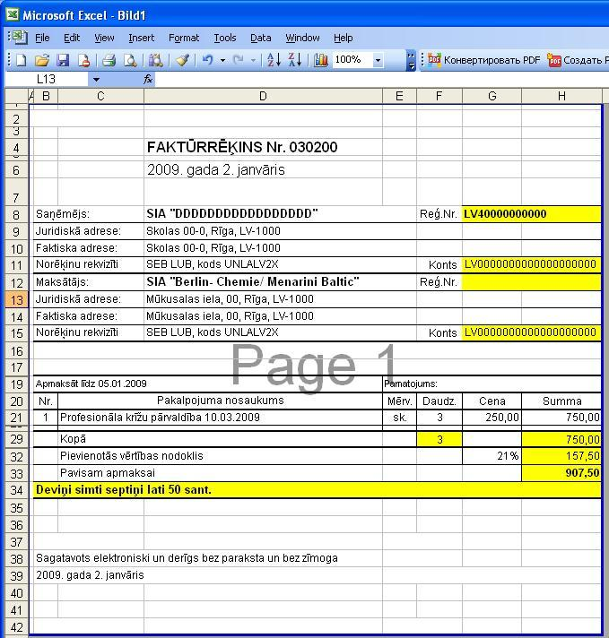
Счета
В виде Excel документа.
MS Telemarketing
SIA "Multi Stream"

Slide 25
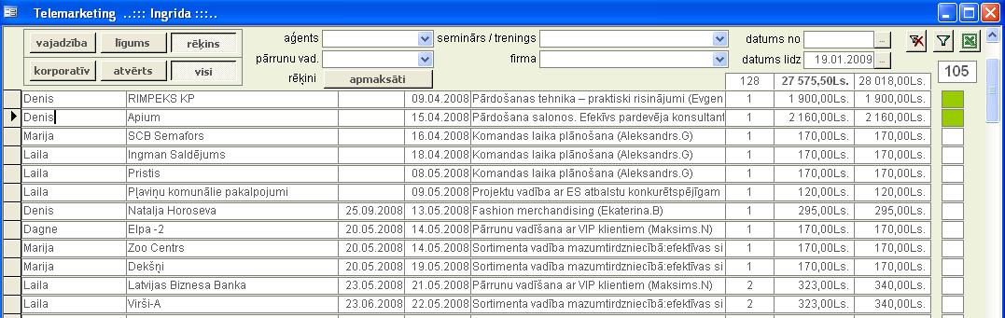
Отчет по счетам
Контроль эффективности работы агентов;
Контроль эффективности по продуктам;
Контроль оплат;
Определение рейтинга клиентов.
MS Telemarketing
SIA "Multi Stream"

Slide 26
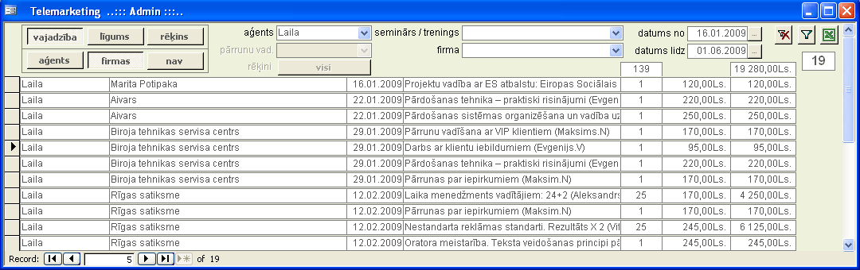
Отчет по потребностям
Контроль работы агентов;
Планирование маркетинговой политики;
Анализ потребностей клиентов.
MS Telemarketing
SIA "Multi Stream"

Slide 27
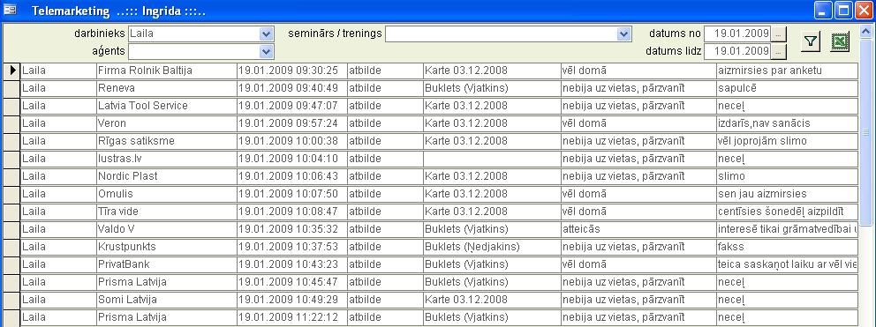
Отчеты по активности агентов
Контроль работы агентов и менеджеров;
Экспорт данных в Excel.
MS Telemarketing
SIA "Multi Stream"

Slide 28
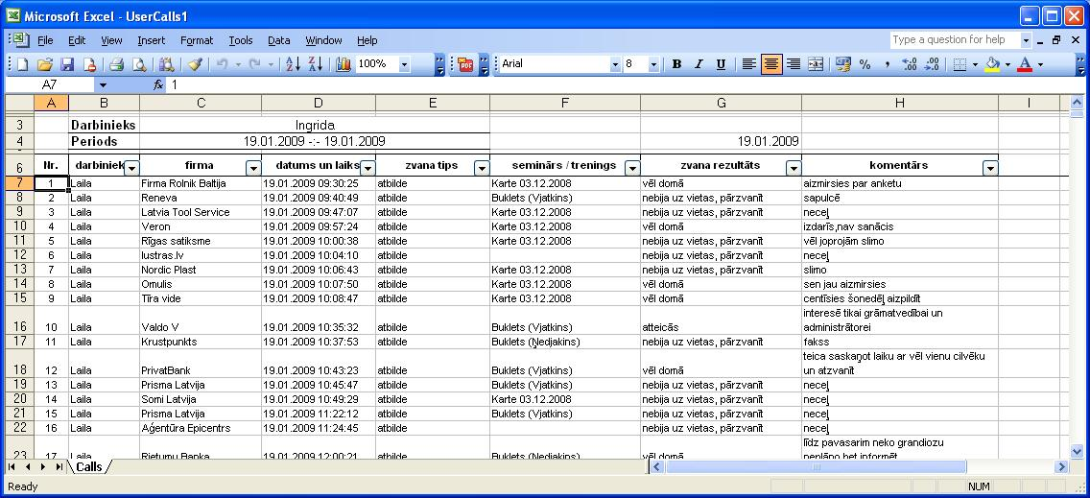
Отчеты по активности агентов
Экспорт данных в Excel.
MS Telemarketing
SIA "Multi Stream"

Slide 29
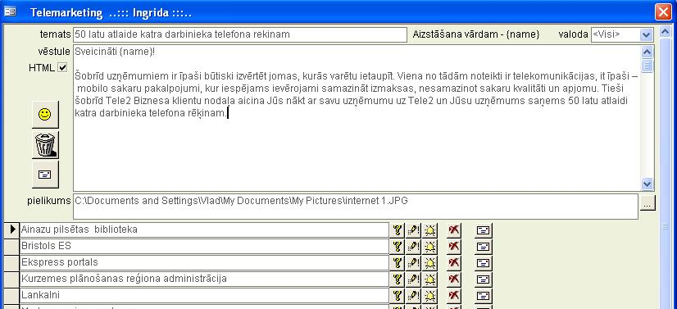
Рассылка
Возможность групповой рассылки;
По внутренней базе;
Гибкое формирование групп;
Возможность подключения внешней базы;
Использование ресурсов Microsoft Outlook.
MS Telemarketing
SIA "Multi Stream"

Slide 30
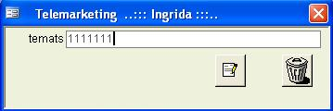
Рассылка
Автоматическая регистрация не существующих (закрытых) емайлов;
Автоматическая обработка ответов по шаблону.
MS Telemarketing
SIA "Multi Stream"

Slide 31

Преимущества
Низкая стоимость;
Простота внедрения и использования;
Низкие требования к ресурсам (до 10 агентов не требуется выделенный сервер);
Требование к персоналу – только базовые навыки работы с MS Office.
Ваш бизнес получит эффективный инструмент для дальнейшего развития!
MS Telemarketing
SIA "Multi Stream"

Slide 32

Спасибо за внимание
www.msc.lv
msc@msc.lv
MS Telemarketing
SIA "Multi Stream"

